Slide 1
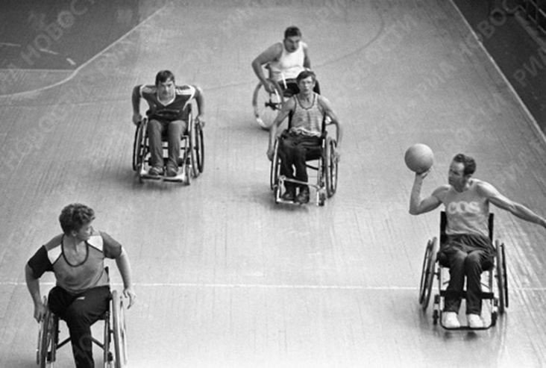
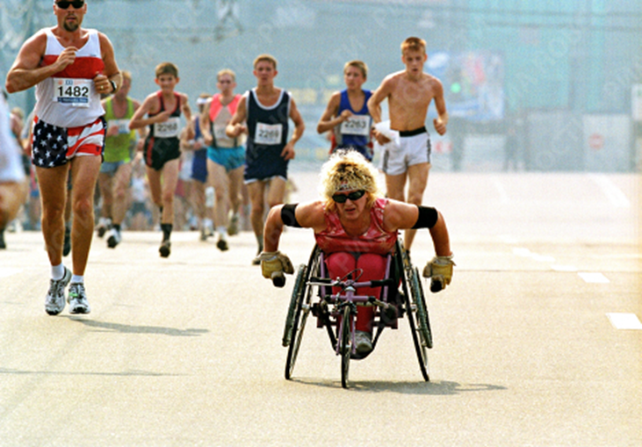
XXII Московский международный
марафон мира в Москве.
На фото: тренировка команды
баскетболистов-инвалидов.

